Slide 1
Языки программирования ПЛК
Головин Д.А., Жеребцов К.А. ИВТб-41

Slide 2
ПЛК
ПЛК (Программируемый Логический Контроллер) - это устройство, которое используется в автоматизированных системах для управления различными процессами и машинами.

Slide 3
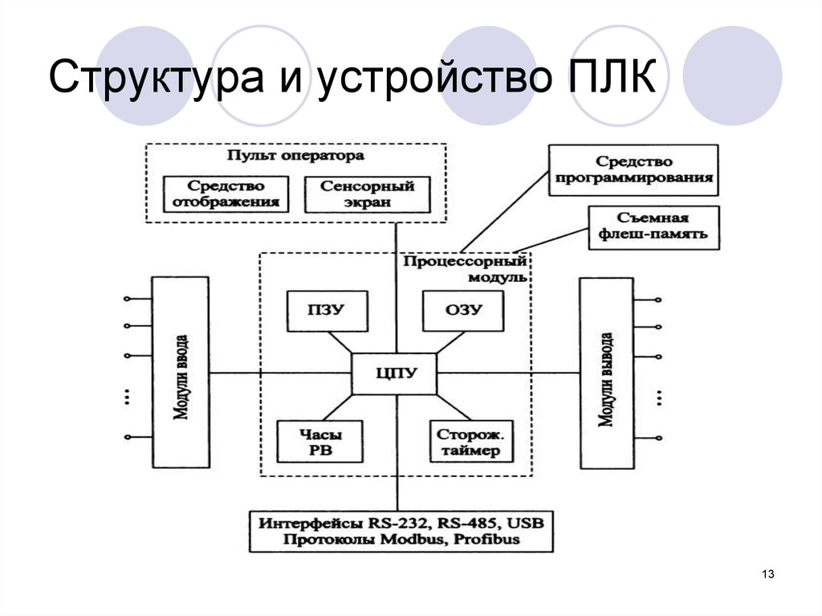

Slide 4
FBD
Function Block Diagram (FBD) - это графический язык программирования, используемый в ПЛК для разработки управляющих программ. В FBD программа представлена в виде схемы, состоящей из функциональных блоков и связей между ними.

Slide 5
FBD
Основные компоненты FBD:
Функциональные блоки
Связи
Константы и переменные
Функции и операции

Slide 6
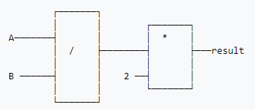
FBD
Та же самая функция на псевдокоде: result := 2*(A/B);

Slide 7
FBD
Преимущества функциональных блок-схем программирования ПЛК
Гибкий визуальный редактор
Идеально подходит для сложных программных структур
Удобный
Недостатки структурированного текста
Трудно стандартизировать
Проблемы в масштабе

Slide 8
ST
Structured Text (ST) - это текстовый язык программирования, используемый в ПЛК для разработки управляющих программ. ST основан на синтаксисе языка программирования Pascal и предоставляет более высокий уровень абстракции по сравнению с графическими языками, такими как Ladder Diagram (LD) или Function Block Diagram (FBD).

Slide 9
LD
Язык релейно-контактных схем (LD) - это графический язык программирования, который используется для разработки программ управления на ПЛК. Он получил свое название от того, что его структура и символы напоминают электрические схемы, использующие реле и контакты для управления различными устройствами и системами.

Slide 10
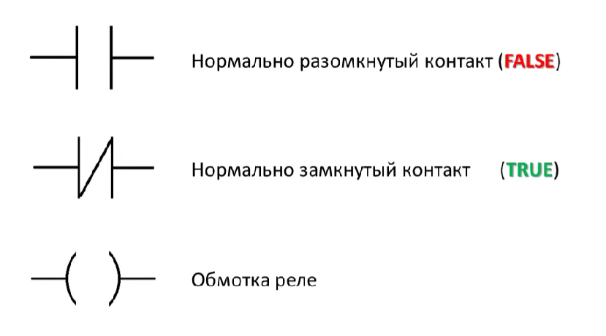
Базовые элементы языка LD

Slide 11
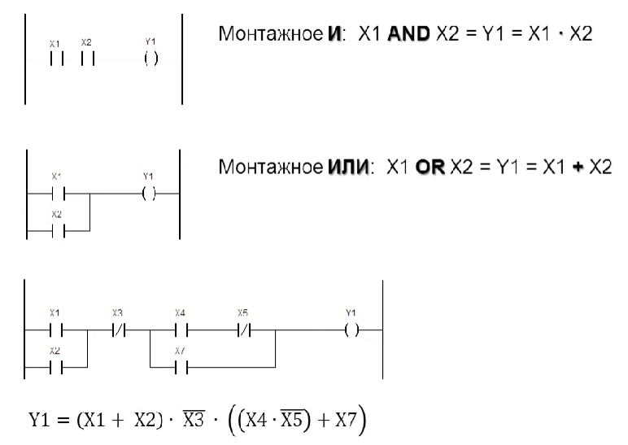
Логические операции языка LD

Slide 12
Использование FBD, ST, LD
FBD хорошо подходит для задач, где требуется параллельная обработка различных сигналов и выполнение различных логических операций. Это может включать в себя управление системами манипуляции, обработку данных и управление сенсорами.
ST подходит для сложных вычислений, обработки данных и реализации алгоритмов. Он также хорошо подходит для задач, требующих структурного программирования, таких как управление логикой систем и обработка больших объемов данных.
LD хорошо подходит для простых логических операций, управления включением и выключением устройств, а также для задач, связанных с управлением вводом-выводом. Он часто используется для автоматизации промышленных процессов, управления системами безопасности и управления оборудованием.

